Slide 1
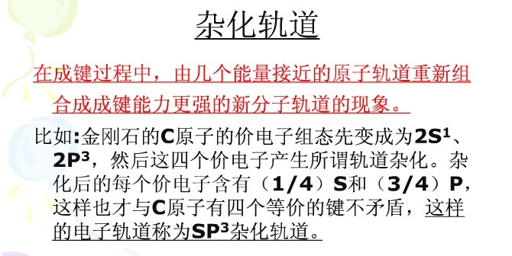

Slide 2
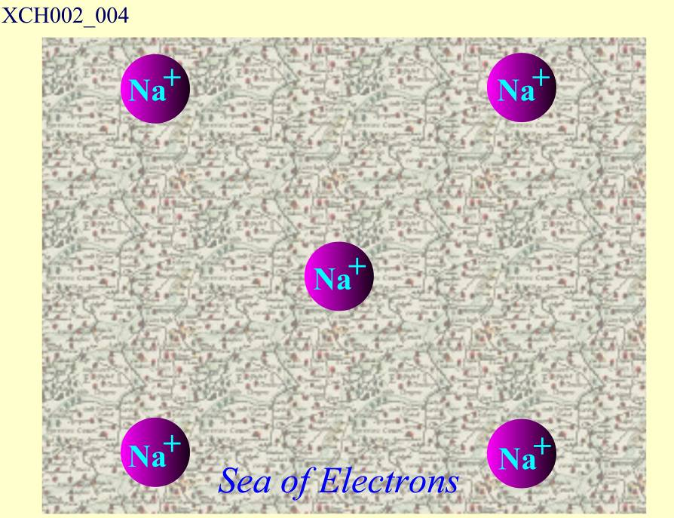

§ 2.3 金属性结合
I族、II族元素及过渡元素 —— 典型的金属晶体，最外层电子一般为1~2个
组成晶体时每个原子最外层电子为所有原子所共有
价电子 —— 电子云
原子实 —— 沉浸在电子云

Slide 3



金属晶体结合力 —— 原子实和电子云之间的库仑力，无特殊要求，要求排列越紧密，势能越低，结合越稳定
大多数金属 —— 面心立方结构和六角密排,配位数为12
a
A
c
B
A

Slide 4
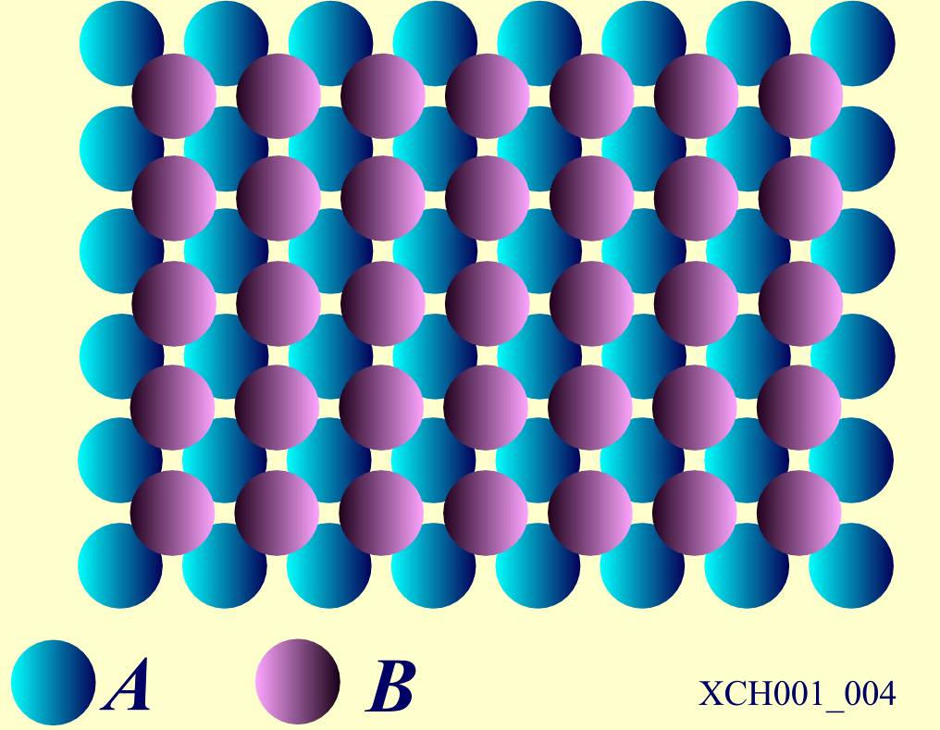
面心立方晶格 —— Cu、Ag、Au、Al
六角晶格 —— Be、Mg、Zn、Cd
体心立方 —— Li、Na、K、Rb、Cs、Mo (配位数8)
—— 良好的导电本领
—— 结合能比前面两种晶
体要低一些
—— 过渡金属结合能较大

Slide 5




晶体中价电子的分布情况比较
——离子、共价、金属和分子晶体
-
-
-
-
-
-
-
-
-
-
-
-
-
-
-
-
保持原来电子结构
Notes:
分子晶体保持原来电子结构；离子、共价和金属晶体的电子均发生根本性变化。

Slide 6
§2-4 范德瓦尔斯结合—分子晶体
典型的分子晶体：惰性元素以及H₂，o_{2，}CH₄等气体在低温下形成的晶体。
基本特点：晶体中的原子或分子之间靠范德瓦尔斯键相互结合。
性质： 范德瓦尔斯力依赖于原子间电子云的任何交叠，是一
种弱相互作用；故一
般分子晶体都是低熔
点、低沸点且硬度小。
保持原来电子结构
Notes:
分子晶体的组成原子或分子基本保持原来电子结构。

Slide 7
1、范德瓦尔斯键
范德瓦尔斯作用是一种弱相互作用，是一种瞬时电偶极矩的感应作用。
氦原子
瞬时偶极子
(a)吸引态
(b)排斥态
两个氦原子之间由于电子运动产生瞬时偶极子的相互作用

Slide 8
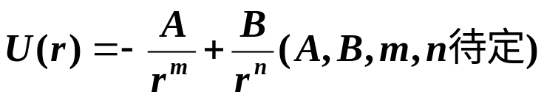
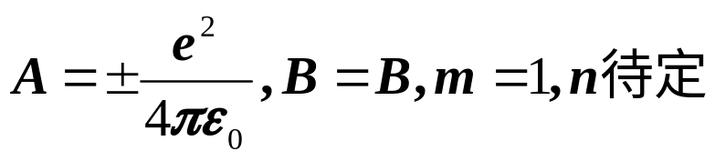

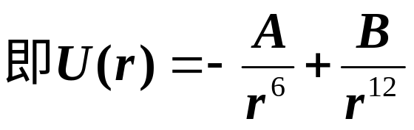
2、分子晶体结合能
迈尔等人提出的模型
两个原子间的相互作用势能U（r）可以表示为：
对于离子晶体：
范德华引力是存在于分子间的一种不具有方向性和饱和性，作用范围在几百个皮米之间的力。它对物质的沸点、熔点、气化热、熔化热、溶解度、表面张力、粘度等物理化学性质有决定性的影响。
对于分子晶体：

Slide 9
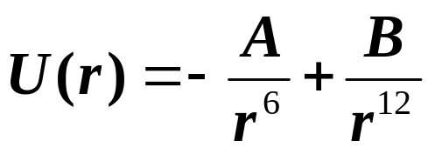
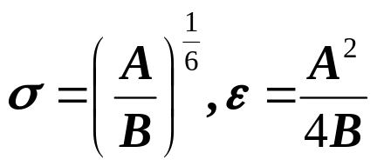
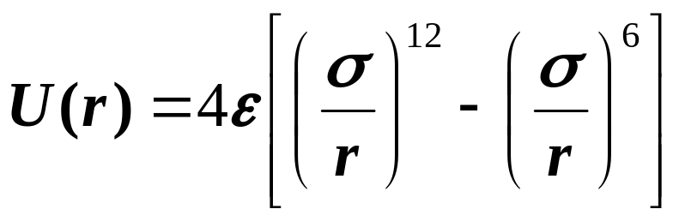
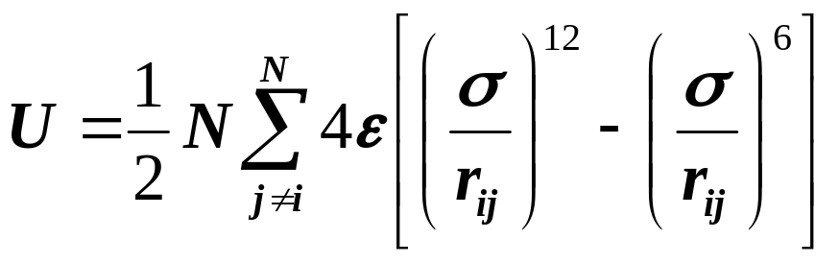
N个原子体系的总相互作用能
令：
则：
林纳德-琼斯势
对于N个原子组成的分子晶体体系总的相互作用能：

Slide 10
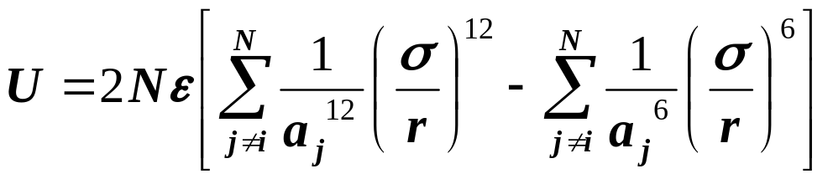
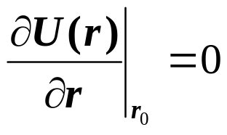
分子晶体计算结合能方法
令r_{ij}=a_{j}r(r为最近邻距离)，则有：
A₁₂
A₆
小结
1、公式：W=-U(r₀)
2、计算方法：由结构确定A₁₂和A₆，
由 确定r₀,
代入公式
W=-U(r₀)

Slide 11
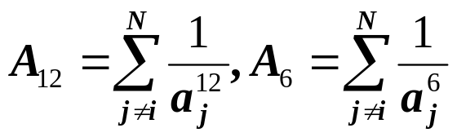
例：惰性气体晶体的结合能
（1）确定A₁₂和A₆
A₁₂和A₆只与晶体结构有关，惰性气体除He外，结构均为面心立方晶格。
公式：
方法：与埃夫琴法计算马德隆常数相似，区别在于计算A₁₂和A₆时，不需要考虑贡献因子。对于面心立方晶格，常选8个立方体为一个大晶胞，只计到第1,2,3近邻情况（见下页图示）。

Slide 12


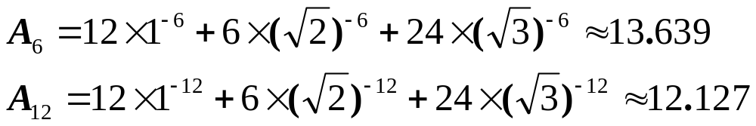
例：惰性气体晶体的结合能
第1近邻：12个 a_{j}=1
第2 近邻：6个 a_{j}=
第3 近邻：24个 a_{j}=
若晶胞再选大些，则数据将更准确些，通常对于面心立方结构：A₆=14.45392，A₁₂=12.13188。
第1近邻
第2近邻
第3近邻

Slide 13
三种立方晶格的A₆和A₁₂
 | 简单立方 | 体心立方 | 面心立方
A₆ A₁₂ | 8.40 6.20 | 12.25 9.11 | 14.45 12.13

Slide 14
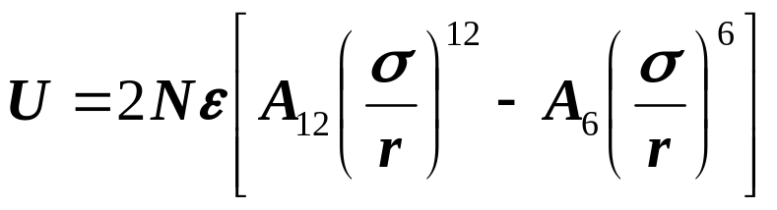
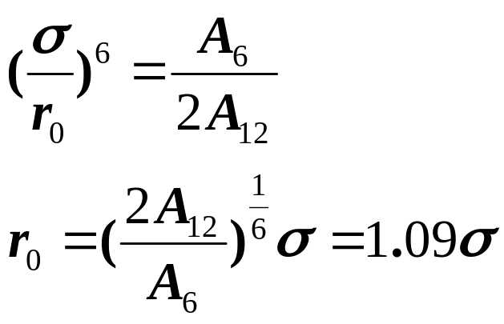
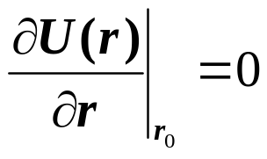
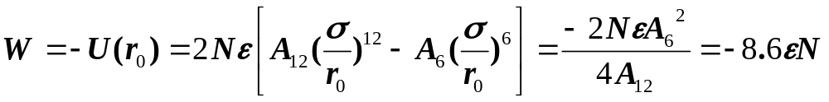
(2) 求r₀值
(3)求W及K

Slide 15
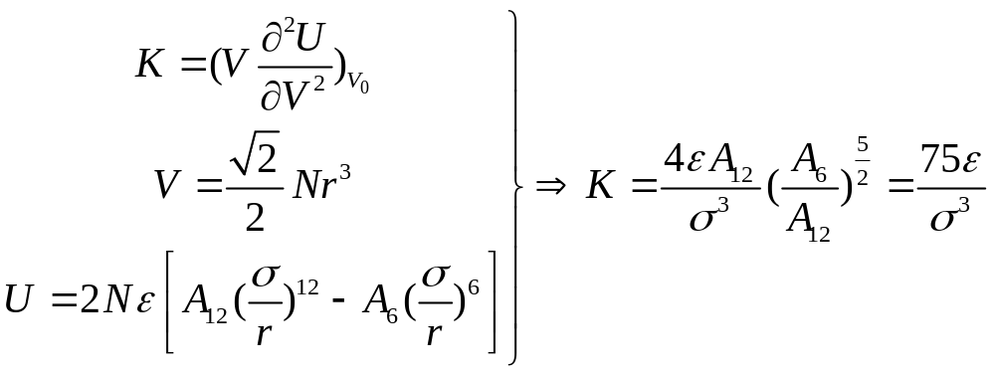
K的表达式

Slide 16
惰性气体的林纳德-琼斯势参数
 | Ne | Ar | Kr | Xe
ε(ev) | 0.0031 | 0.0104 | 0.0140 | 0.0200
σ(Å) | 2.74 | 3.40 | 3.56 | 3.98

Slide 17
惰性气体晶体的结合能
元素 | r₀(Å) |  | W(eV/原子) |  | K(10⁹Pa)
 | 计算 | 实验 | 计算 | 实验 | 计算 | 实验
Ne | 2.99 | 3.13 | -0.027 | -0.02 | 1.81 | 1.1
Ar | 3.71 | 3.75 | -0.089 | -0.08 | 3.18 | 2.7
Kr | 3.98 | 3.99 | -0.120 | -0.11 | 3.46 | 3.5
Xe | 4.34 | 4.33 | -0.172 | -0.17 | 3.81 | 3.6

Slide 18
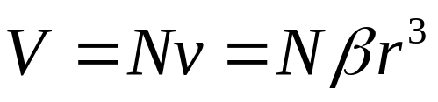

补充问题1：由N个原子所组成的晶体的体积V可写为
式中r是最近邻原子间距， 依赖于晶体结构的常数。试求下列各种晶体结构的 值。
(1)SC (2)fcc (3)bcc (4) 金刚石 (5) 氯化钠
补充问题2：若雷纳德—琼斯势为
证明：r=1.12σ时，势能最小，且u(r)=-ε；当r= σ时，u(r)=0；说明ε和σ的物理意义。

Slide 19
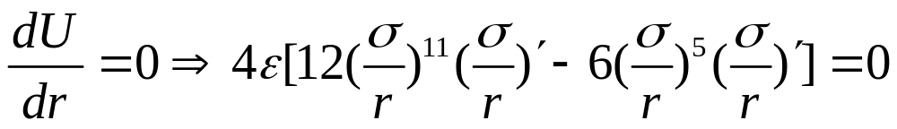
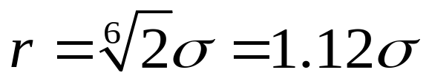
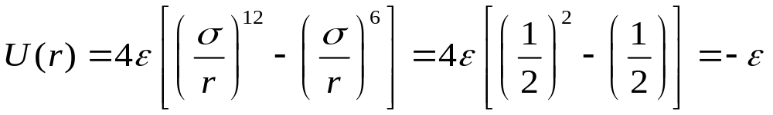

证明：
（1）
是两分子之间结合能的大小，所以ε是两分子处于平衡时的结合能大小。

Slide 20

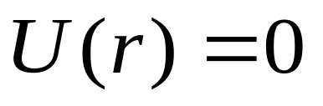
r= σ时，u(r)=0；说明σ的物理意义
σ具有长度量纲，其物理意义为互作用势能为零时的两分子间距。

Slide 21
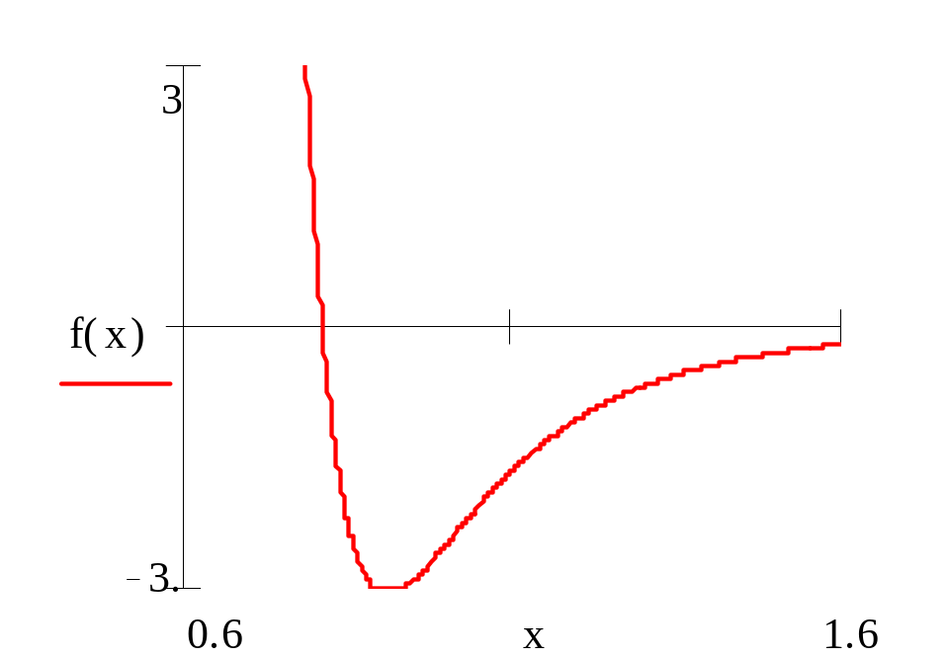

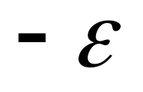
r>r₀
表现为斥力
r₀
U(r)
r>r₀
表现为引力

